Slide 2
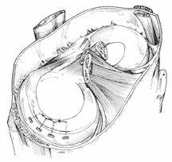
Az articulatio genus anatómiája Funkcionális és klinikai vonatkozások
Makroszkópos anatómia előadás
ÁOK 1. évf.
2019, október 15.
Dr. Wenger Tibor

Slide 3
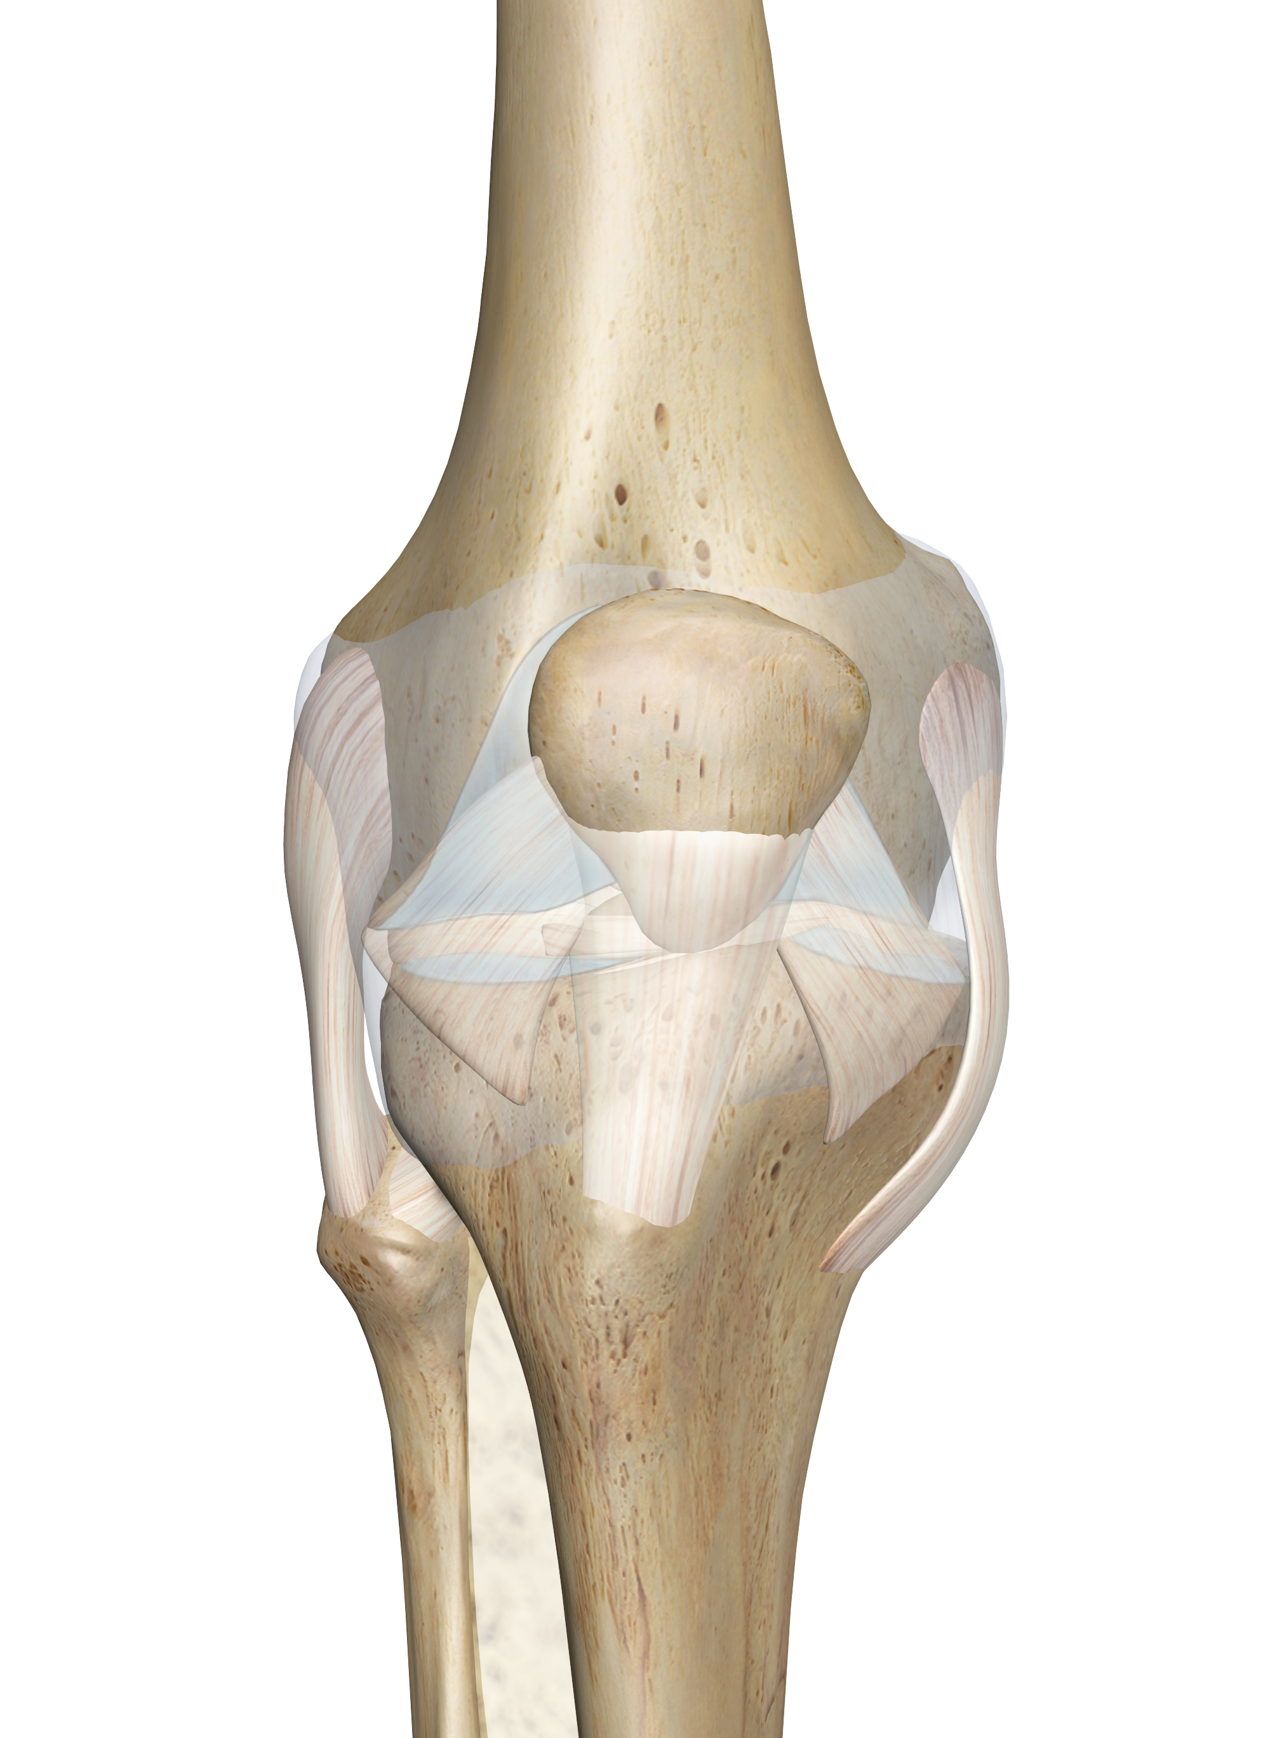
Articulatio genus (aspectus anterior)
femur
patella
fibula
tibia
https://www.innerbody.com/assets/knee_joint.png

Slide 4
Articulatio genus sin.
(aspectusposterior)
femur
lig. cruciatum ant.
lig. collaterale med.
cartilago
articulationis
meniscus med.
lig. collaterale lat.
lig. cruciatum post.
fibula
tibia
http://1.bp.blogspot.com/-MjA7naudakQ/USvDuPMtRDI/AAAAAAAAAOQ/9qKwi8R3wKE/s1600/Stuctures+of+Knee+Joint.jpg

Slide 5
Art. Genus szalagok (aspectus anterior) (patella eltávolítva)
lig. cruciatum ant.
lig. cruciatum post.
epicondylus lat. femoris
epicondylus med. femoris
lig. collaterale lat.
lig. collaterale med.
meniscus lat.
meniscus med.
Tendo m. bicipitis femoris
lig. transversum genus
tibia
fibula
lig. patellae
https://www.knee-pain-explained.com/images/knee-joint-anatomy-guide.jpg

Slide 6
A térdízület szalagai
(aspectus posterior)
femur
lig. cruciatum post.
lig. collaterale med.
cartilago
articulationis
meniscus med.
lig. collaterale lat.
lig. cruciatum post.
fibula
tibia
http://1.bp.blogspot.com/-MjA7naudakQ/USvDuPMtRDI/AAAAAAAAAOQ/9qKwi8R3wKE/s1600/Stuctures+of+Knee+Joint.jpg

Slide 7
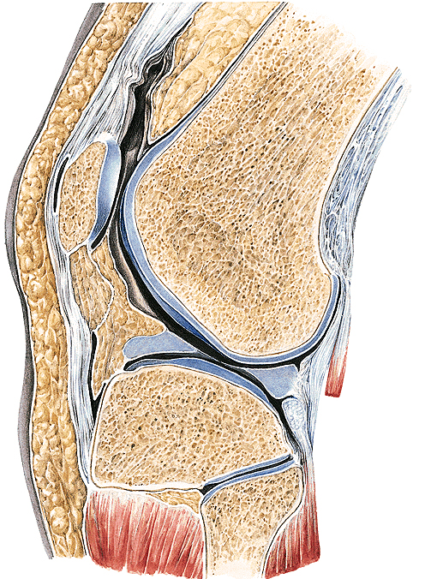
Art. genus, sectio sag.
Mechanizmus: trochoginglymus !!!
A filogenezis folyamán a két ízületet közös kapszula borítja: „4” kollaterális szalag!
Incongruentia: meniscusok
Gyakori sérülések (szalagok, meniscusok).
Source: Sobota - Atlas of Human Anatomy
Mozgások: flexio:130° ; extensio:0-5° ;
lateralis és medialis rotació:50° (csak flexioban!!!)

Slide 8
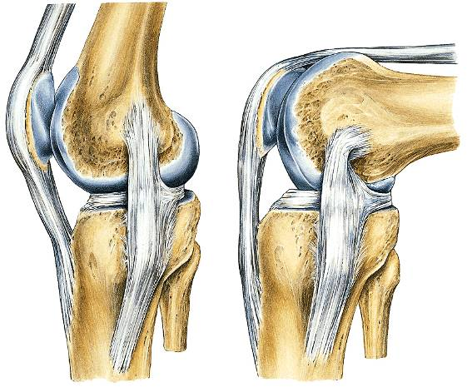
Ligamenta collateralia
Extenzióban megfeszülnek, flexióban ellazulnak (ez teszi lehetővé a rotációt)
Klinikai vizsgálatot lehetőleg extenzióban végezzük.
A 30⁰–nál már flexióban a belső kereszt szalagok gátolják a további rotációt.
Source: Sobota - Atlas of Human Anatomy

Slide 9
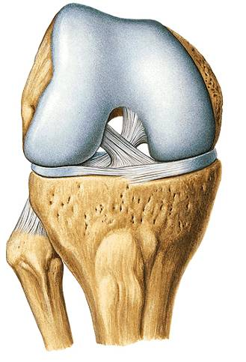
Ligamenta cruciata
Minden helyzetben feszesek. Fokozottabb a megterhelés flexióban (pl. síelésnél).
Gátolják: rotációt, A-P mozgást, oldalra nyílást.
Teszt: oldal nyílás: „fiók” jelenség.
Anterior „fiók” jel: lig. cruciatum ant. sérülés.
Posterior „fiók” jel: lig. cruciatum post. sérülés.
Source: Sobota - Atlas of Human Anatomy

Slide 10
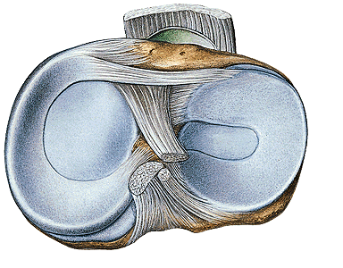
Meniszkuszok
Incongruentia ellensúlyozására.
Rögzítettek, de mozgékonyak: mozgás flexióban és rotációban. Megakadályozzák a hyperextenziót
Lig. cruc. med. gyakrabban sérül (rögzítettebb).
Sérülés jele: fájdalom és nem folyamatos mozgás.
Source: Sobota - Atlas of Human Anatomy

Slide 11
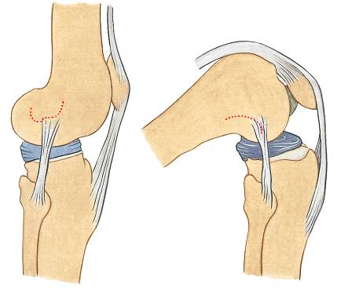
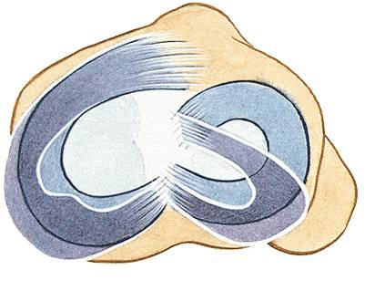
A meniszkuszok mozgásai (passzív!)
Source: Sobota - Atlas of Human Anatomy

Slide 12
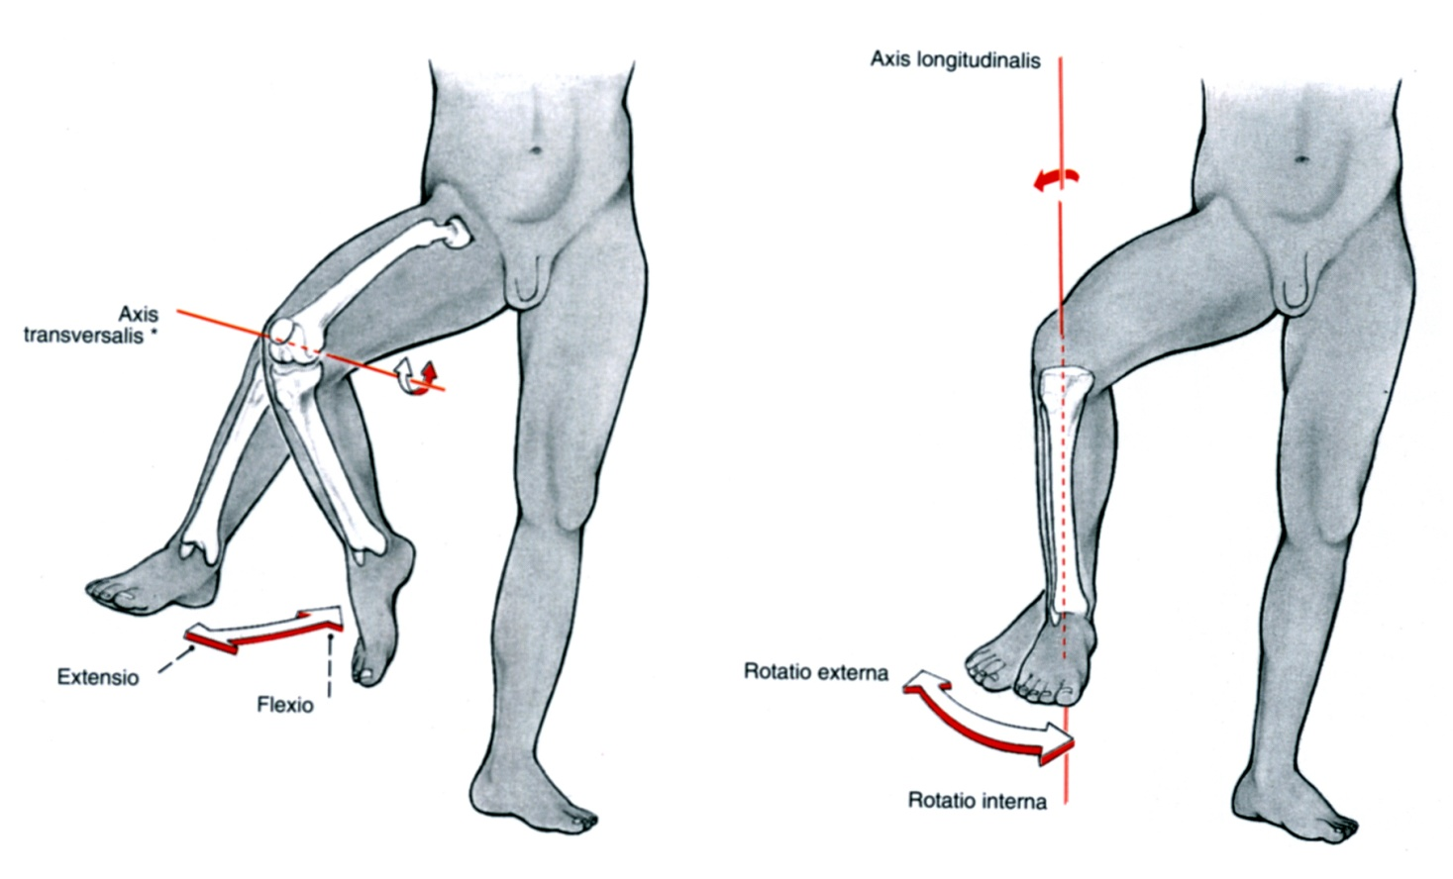
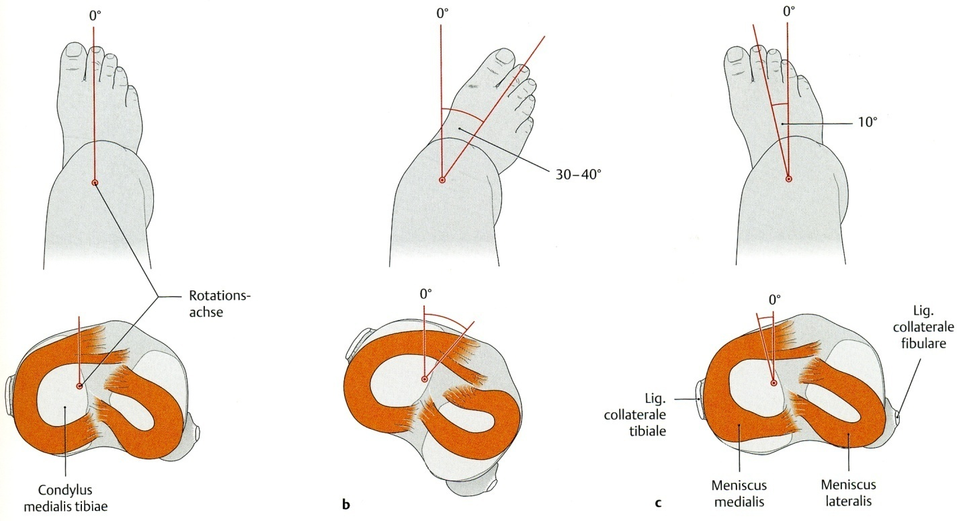
A térdízületi mozgások tengelyei

Slide 13
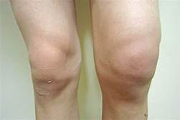
A térdízület burzái
Bursitis (burza gyulladás)
https://study.com/cimages/multimages/16/1c0a1b72-fbac-4447-8f43-5eefe04a6fd9_knee_bursa.jpg
https://tse2.mm.bing.net/th?id=OIP.-mFSRaf_0eSrfpKT7EjYKgHaHk&pid=Api&P=0&w=300&h=300

Slide 14
A térdízület artériás vérellátása

Slide 15
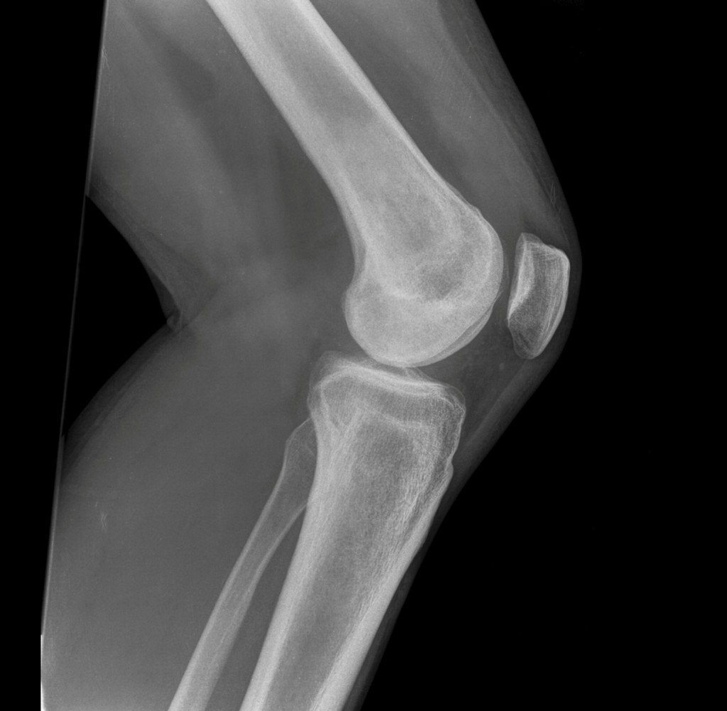
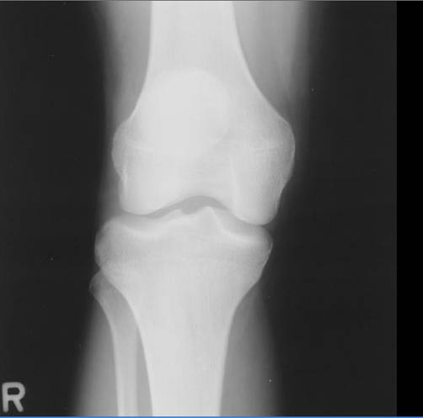
A térdízület röntgen képe

Slide 16
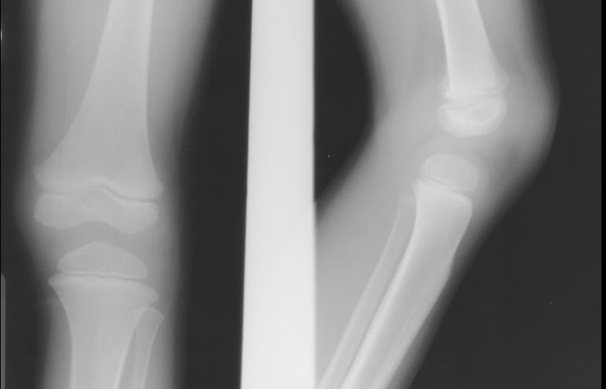
Gyermek térdízület röntgen képe
Growth’s cartilage

Slide 17
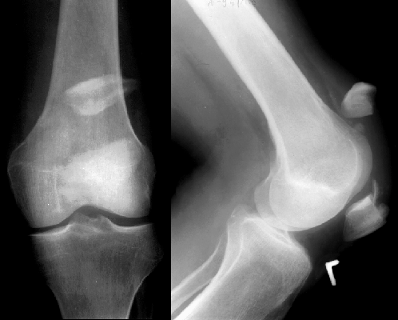
Patella törés
A m quadriceps femoris a proximális részt elhúzza.

Slide 18
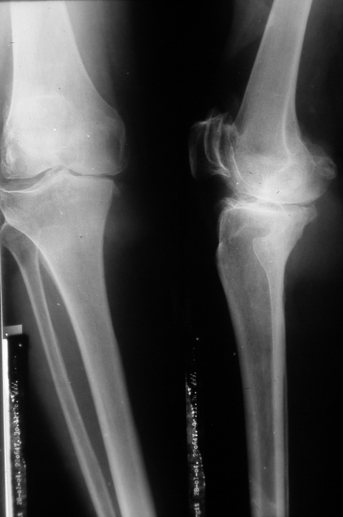
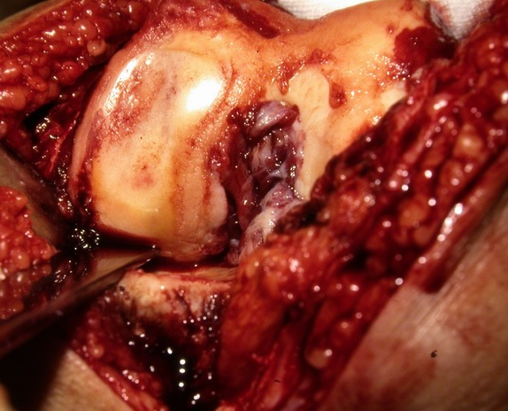
Térdízület necrosis

Slide 19
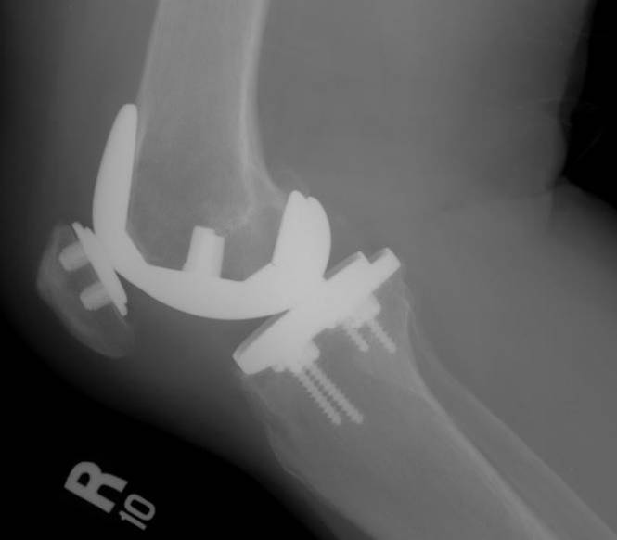
Térdízületi protézis
A szinoviális izületi hyalin porc nem regenerálódik! (nincs perichondrium)

Slide 20
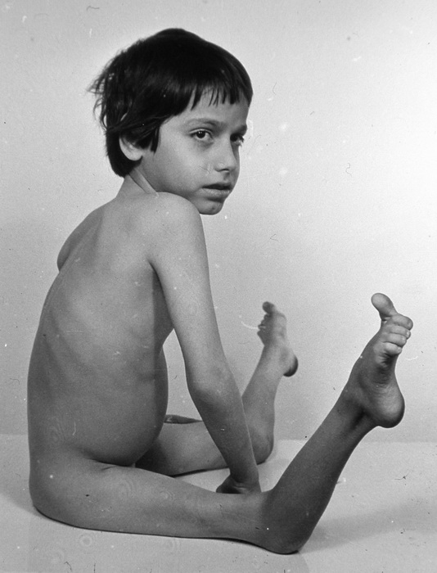
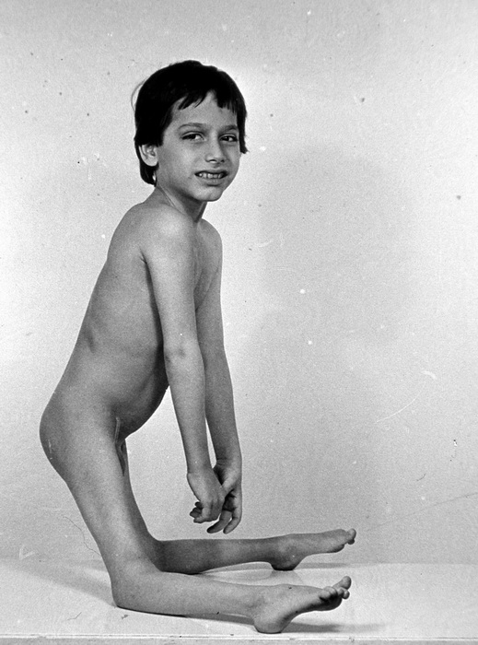
Veleszületett térdizületi ficam
(hyperextenzió)

Slide 21
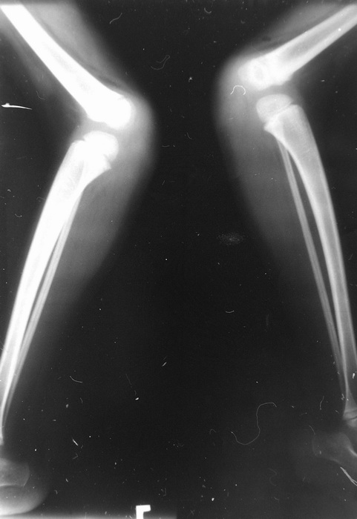
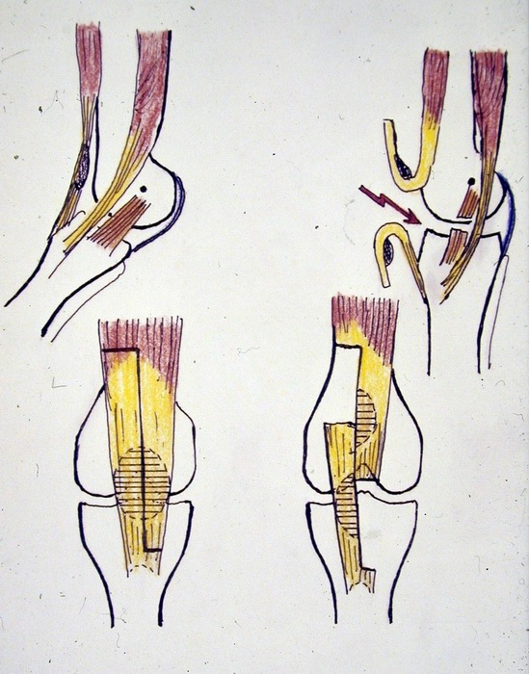
Veleszületett térdizületi ficam (sebészeti megoldás)

Slide 22
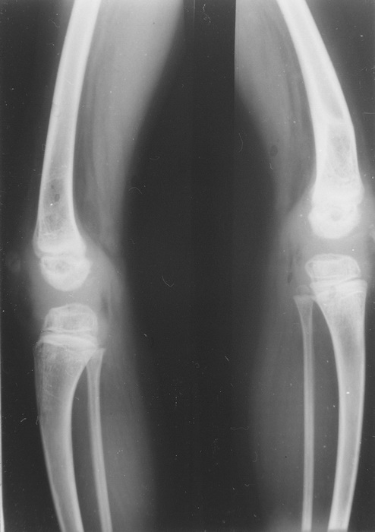
Veleszületett térdizületi
ficam (RTG kép műtét után)

Slide 23
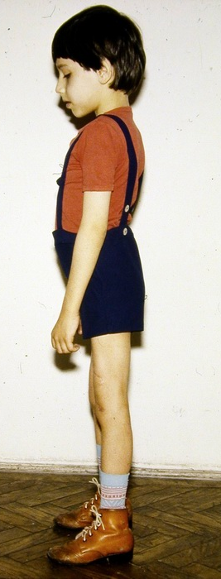
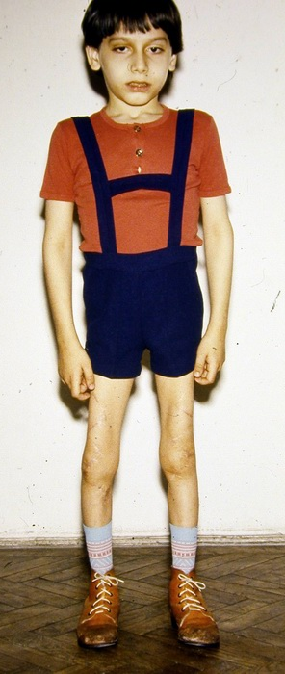
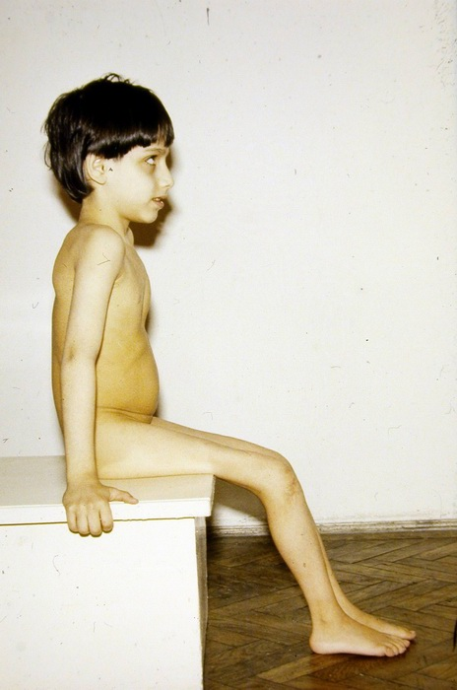

Slide 24
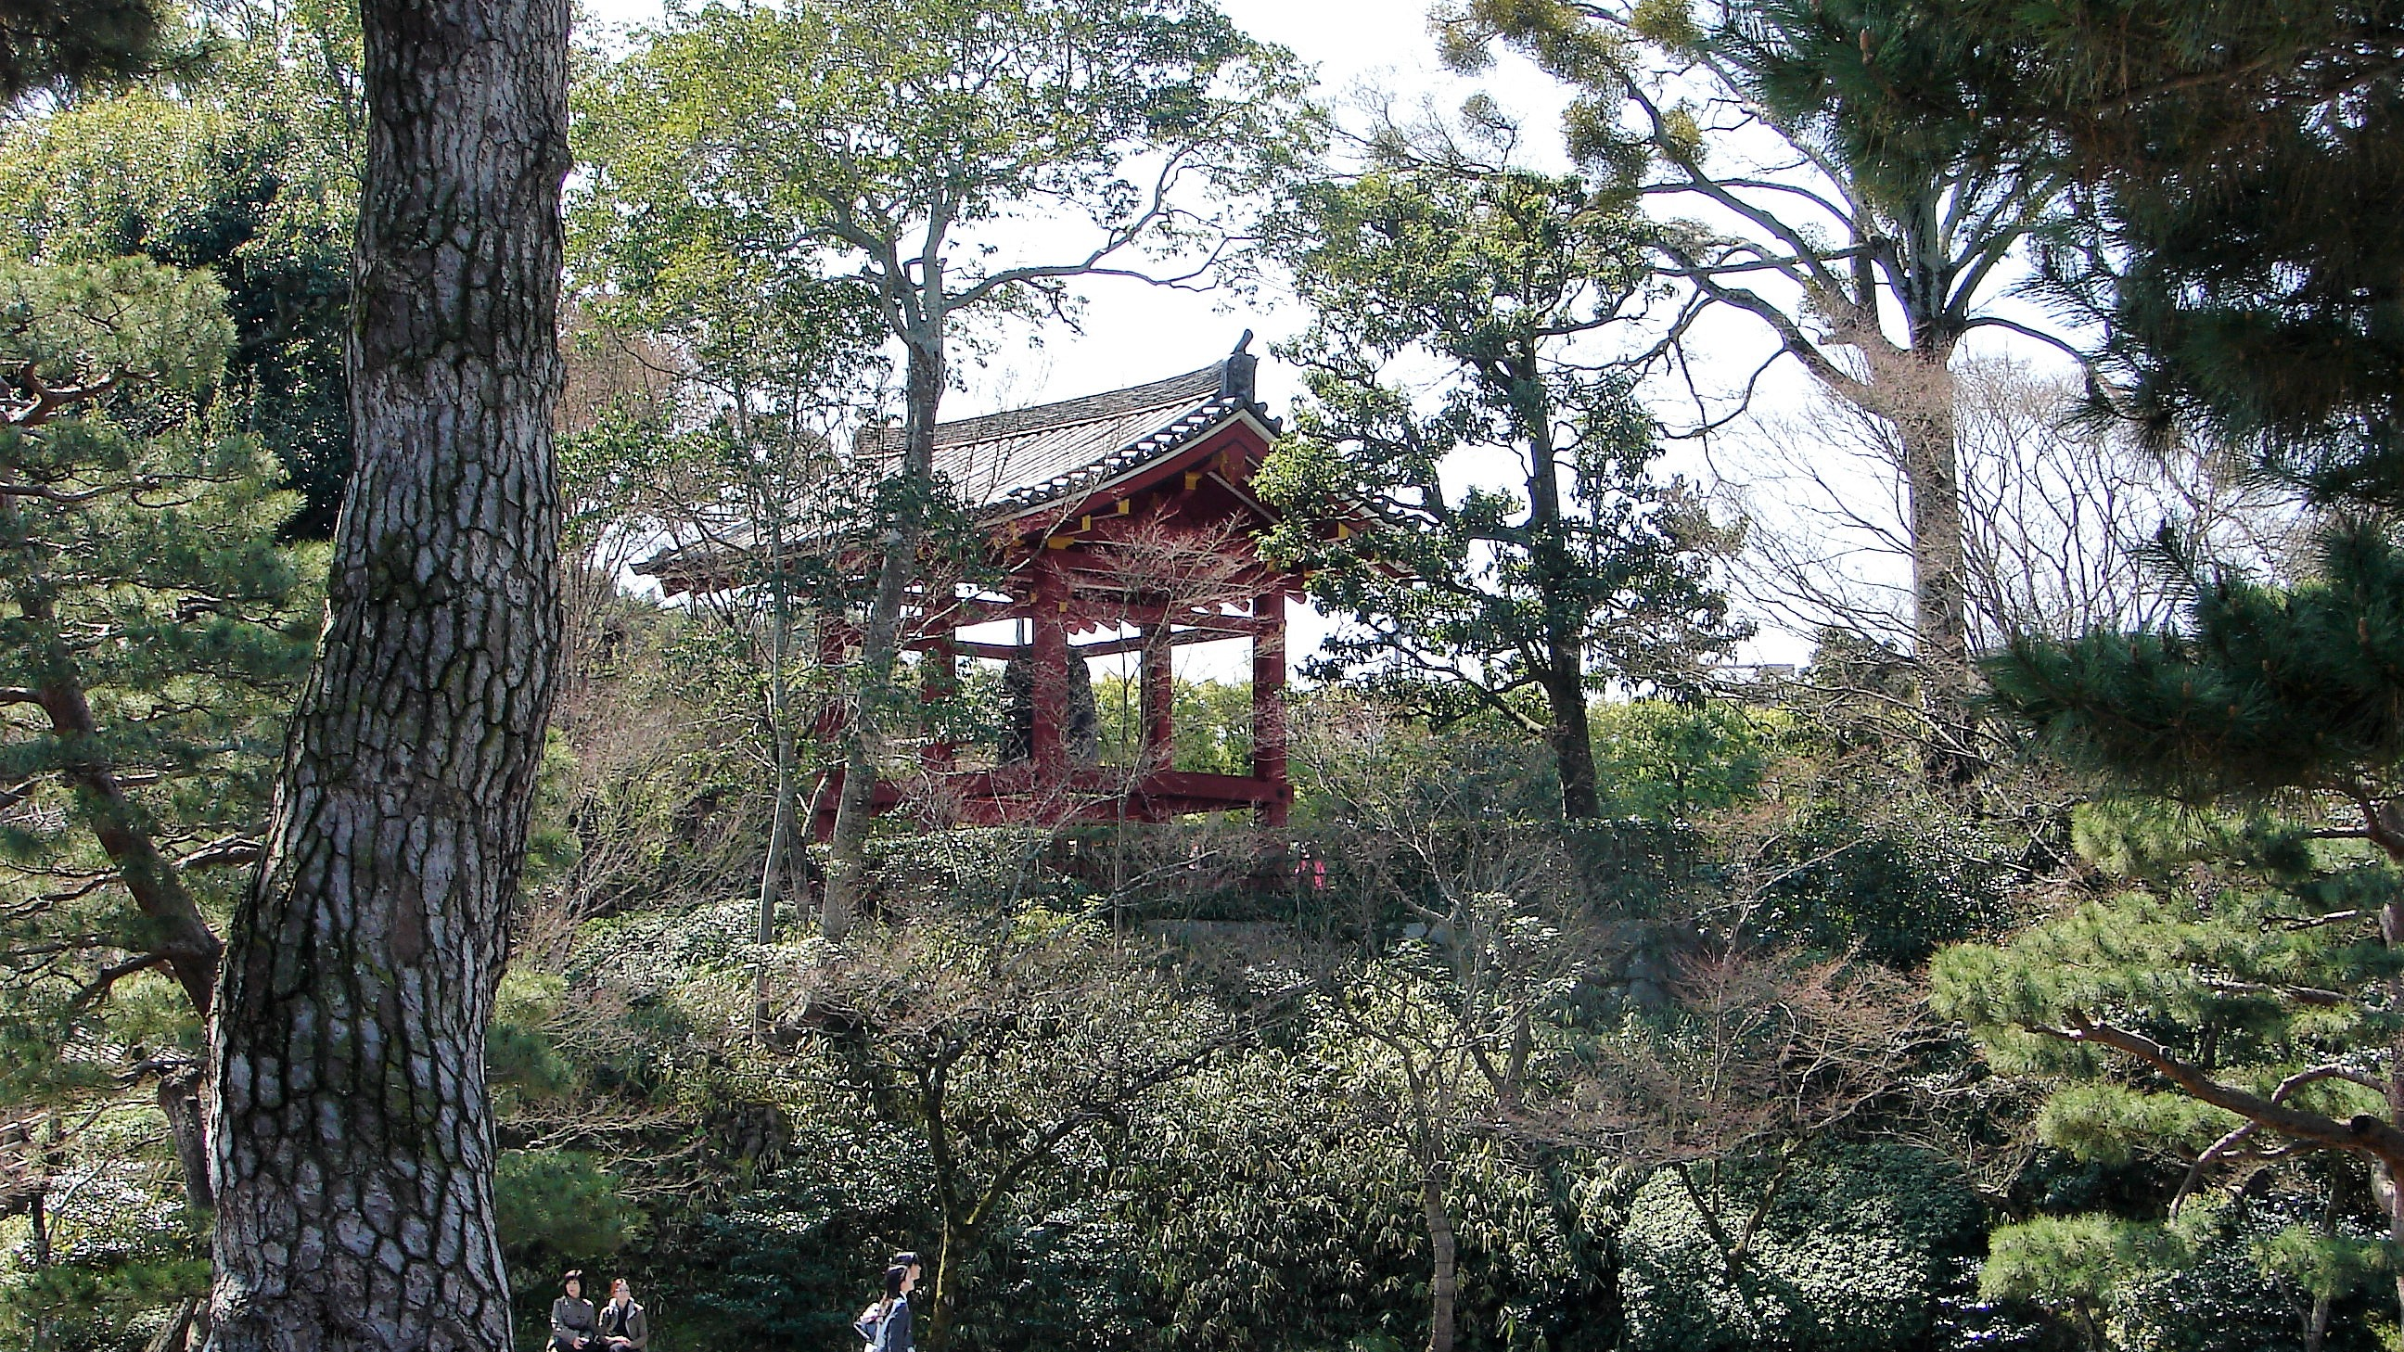
KÖSZÖNÖM A FIGYELMET

